Slide 1
Epidémiologie de l’obésité pédiatrique :
Données PMI de 2007 à 2024
Dr DIALLO Alhassane, médecin santé publique,
directeur de la PMI du Cher

Slide 2
Plan
1-Définition/Causes et Impacts sur la santé du surpoids et obésité
2-Dépistage
3-Prévalence et tendance mondiale (1990-2021) puis projection pour 2050
4-Données PMI entre 2007 et 2024

Slide 3
1.1-Définition du surpoids et obésité
Définition OMS : surpoids et obésité = accumulation anormale ou excessive de graisses entrainant un risque pour la santé
Jebeile H, Lancet
Diabetes Endocrinol 2022

Slide 4
1.2 Causes et facteurs de risque
Prédisposition biologique : âge, sexe
FDR maternels : obésité maternelle avant la grossesse, prise excessive de poids durant la grossesse, diabète gestationnel
Abus sexuels +++
Stigmatisation
Iatrogénie : exposition répétée aux ATB, glucocorticoïdes, insuline, antipsychotique (RISPERIDONE),
Jebeile H, Lancet
Diabetes Endocrinol 2022

Slide 5
1.3 Impacts sur la santé
Jebeile H, Lancet
Diabetes Endocrinol 2022

Slide 6
2-Dépistage du surpoids et obésité
Simples mesures anthropométriques (poids & taille)
IMC = poids[kg]/taille[m]² ➔ mesure indirecte de la graisse corporelle et comparée aux références internationales ajustées sur l'âge et le sexe
Seuils
0-5 ans : Normes standard OMS 2006 (surpoids = IMC>1SD et obésité IMC>2SD)
2-18 ans : The International Obesity Task Force (IOTF) ➔ tables
> 18 ans : Normes standard OMS, surpoids (25 - 29 kg/m²) et obésité (≥ 30 kg/m²)

Slide 7
Seuils du The International Obesity Task Force (IOTF)
Cole TJ, BMJ 2000

Slide 8
3-Prévalence et tendance
Design : 450 enquêtes transversales, représentatives et nationales (144 pays et 43 millions d’enfants de 0-5 ans) entre 1990 et 2010
Prévalence globale du surpoids et obésité : + 2.5%
1990 : 4.2% (3.2% - 5.2%)
2010 : 6.7% (5.6% - 7.7%)
Tendance en 2020 : 9.1% (7.3% -10.9%) ➔ 60 millions
De Onis M, Am J Clin Nutr 2010

Slide 9
3-Prévalence et tendance
Design : enquêtes transversales nationales entre 1990-2022 (200 pays et 63 millions d’enfants de 5-19 ans)
Prévalence obésité fille:+5.2%
1990 : 1.7% (1.5% - 2.0%)
2022 : 6.9% (6.3% - 7.6%) ➔ 65.1 millions
Prévalence obésité garçon:+7.2%
1990 : 2.1% (1.9% - 2.3%)
2022 : 9.3% (5.8% - 10.2%) ➔ 94.2 millions
NCD Risk Factor Collaboration, Lancet 2024

Slide 10
3-Prévalence et tendance
1321 enquêtes transversales nationales (743 avec mesures du poids et taille, et 578 mesure auto-reportées) entre 1990-2021
204 pays
2 groupes : enfants de 5-14 ans et 15-24 ans
Prédiction des prévalences surpoids et obésité entre 2021 et 2050
GBD 2021 Adolescent BMI Collaborators, Lancet 2025

Slide 11
3-Prévalence et tendance

Slide 12
3-Prévalence et tendance

Slide 13
3-Prévalence et tendance

Slide 14
3-Prévalence et tendance

Slide 15
4-Données PMI (2007 - 2024)
Design : données rétrospectives départementales entre 2007 et 2024
Sources : certificats de santé du 24ème mois (CS24) reçus et saisis par le pole épidémiologie de la PMI
En 17 ans, 20 000 CS24 saisis dont 16 929 enfants âgés de 24 mois exploitables : 8632 (51%) garçons et 8297 (49%) filles
Seuils IOTF ➔
Cole TJ, BMJ 2000

Slide 16
4-Données PMI (2007 - 2024)
 | Fille (8297) | Garçon (8632) | Total (16929)
Age de la mère | 32.34 (5.13) | 32.46 (5.23) | 32.40 (5.18)
Poids | 11.85 (1.52) | 12.42 (1.45) | 12.14 (1.51)
Taille | 86.58 (3.38) | 87.88 (3.39) | 87.24 (3.45)
IMC | 15.78 (1.55) | 16.06 (1.43) | 15.93 (1.50)
Insuffisance pondérale | 711 ( 8.6) | 418 (4.8)
Corpulence normale | 7043 (84.9) | 7747 (89.7)
Surpoids | 444 (5.4) | 379 (4.4)
Obésité | 99 (1.2) | 88 (1.0)
Surpoids et Obésité | 543 (6.6) | 467 (5.4)

Slide 17
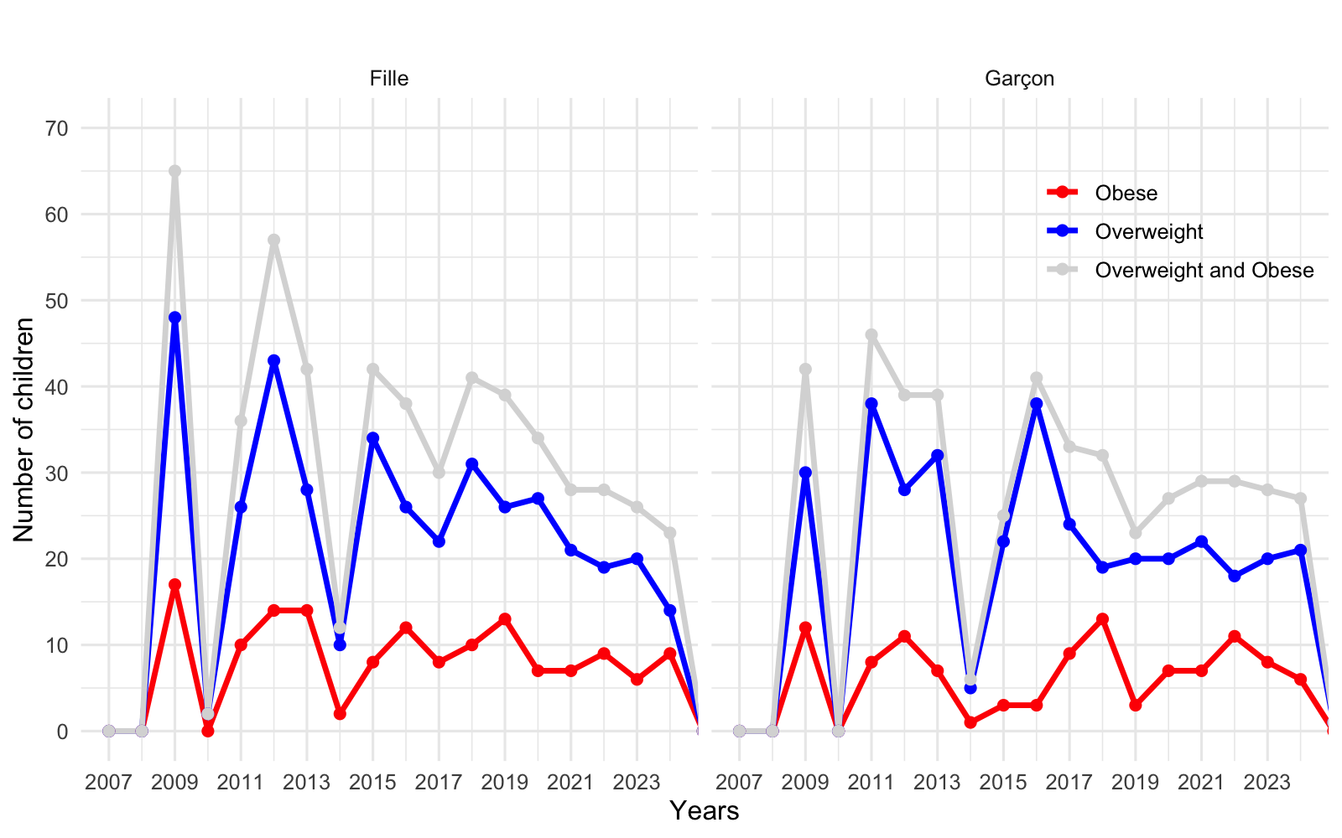
4-Données PMI entre 2007 et 2024

Slide 18
Conclusion
Surpoids/obésité ➔ épidémie fréquente et grave
Même si la tendance est en baisse dans le Cher, au moins 100 enfants (filles et garçons) par an souffrent de cette épidémie
Il est urgent de développer une filière d’obésité pédiatrique dans le Cher, pour réduire la perte de chance pour ces enfants

Slide 19
Des questions ?

